Slide 1
8、设备管理 (Device Management)
薛瑞尼
计算机科学与工程学院
2019/11/24

Slide 2
内容
I/O系统
I/O控制方式
缓冲管理
I/O软件
设备分配
磁盘存储器的管理

Slide 3
I/O系统
从OS观点看，重要的评价、分类指标：
设备使用特性
数据传输速率
数据传输单位
设备共享属性

Slide 4
按设备的使用特性分类
存储设备：外存或后备存储器、辅助存储器，计算机系统用以存储信息的主要设备。
存取速度较内存慢，但容量比内存大得多，相对价格也便宜。
输入/输出设备，具体可分为输入设备、输出设备和交互式设备。
输入设备：用来接收外部信息，如键盘、鼠标、扫描仪、视频摄像、各类传感器等。
输出设备：用于将计算机加工处理后的信息送向外部的设备，如打印机、绘图仪、显示器、数字视频显示设备、音响输出设备等。
交互式设备：集成上述两类设备（耳机+耳麦，触屏）。

Slide 5
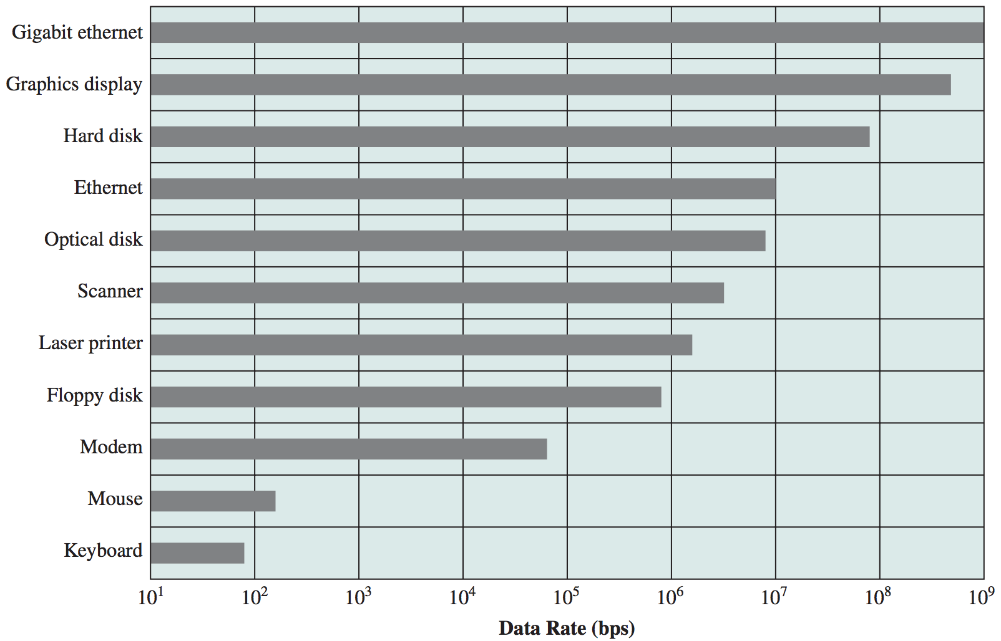
传输速率

Slide 6
按传输速率分类
低速设备：传输速率仅为几个字节/s至数百个字节/s
键盘、鼠标器、语音的输入和输出等设备。
中速设备：传输速率在数KB/s至数百KB/s
行式打印机、 激光打印机等。
高速设备：传输速率在数十MB/s
磁带、磁盘、光盘等。

Slide 7
按信息交换单位分类
块设备(Block Device)：信息的存取以数据块为单位
典型的块设备是磁盘，每个盘块的大小为512 B～4 KB。
传输速率较高，x MB/s；
可寻址，支持随机读/写；
常采用DMA方式。
字符设备(Character Device)：数据访问基本单位是字符
字符设备的种类繁多，如交互式终端、打印机等。
传输速率较低，通常为几个字节至数千字节；
不可寻址，即输入/输出时不能指定数据的输入源地址及输出的目标地址
常采用中断驱动方式。

Slide 8
按设备的共享属性分类
独占设备
严格独占使用，顺序共享（不存在交叉使用）
例：打印机
共享设备
并发共享，对每一时刻而言，只允许一个进程访问
例：磁盘
虚拟设备
通过虚拟技术将一台独占设备模拟为共享设备，供若干个进程同时使用。
例：SPOOLing
Notes:
。典型的共享设备是磁盘

Slide 9
设备与控制器之间的接口
设备并不是直接与CPU进行通信，而是与设备控制器通信。在该接口中有三种类型的信号，各对应一条信号线。

Slide 10
信号线
数据信号线
用于在设备和设备控制器之间传送数据信号。
对输入设备而言，由外界输入的信号经转换器转换后所形成的数据，通常先送入缓冲器中，当数据量达到一定的比特(字符)数后，再从缓冲器通过一组数据信号线传送给设备控制器。
对输出设备而言，则是将从设备控制器经过数据信号线传送来的一批数据先暂存于缓冲器中，经转换器作适当转换后，再输出。

Slide 11
信号线
控制信号线
由设备控制器向I/O设备发送控制信号的通路。
规定了设备将要执行的操作，如读操作(由设备向控制器传送数据)或写操作(从控制器接收数据) 。
状态信号线
用于传送指示设备当前状态的信号。
设备的当前状态有：正在读(或写)；设备已读(写)完成，准备好新的数据等待传送等。

Slide 12
设备控制器的组成
设备控制器与处理机的接口
设备控制器与设备的接口
I/O逻辑

Slide 13
设备控制器与处理机的接口
实现CPU与设备控制器之间的通信
数据线、地址线和控制线
数据线通常与两类寄存器相连接
数据寄存器；
控制/状态寄存器
一个设备控制器可连接一个或多个设备
多个设备接口，一个接口连接一台设备
数据、控制和状态三种类型的信号

Slide 14
I/O逻辑
I/O逻辑用于实现对设备的控制。
通过一组控制线与处理机交互，处理机利用该逻辑向控制器发送I/O命令；
每当CPU要启动一个设备时
将启动命令发送给控制器；
同时通过地址线把地址发送给控制器

Slide 15
设备控制器
接收和识别命令
数据交换
标识和报告设备的状态
地址识别
数据缓冲
差错控制

Slide 16
接收和识别命令
CPU可以向控制器发送不同的命令，设备控制器应能接收并识别这些命令。
控制器中应具有相应的控制寄存器，用来存放接收的命令和参数，并对所接收的命令进行译码。
磁盘控制器可以接收CPU发来的Read、Write、Format等不同的命令，有些命令还带有参数

Slide 17
数据交换
实现CPU与控制器之间、控制器与设备之间的数据交换。
控制器中设置数据寄存器。

Slide 18
标识和报告设备的状态
控制器记下设备的状态供CPU了解；
例如，仅当该设备处于发送就绪状态时，CPU才能启动控制器从设备中读出数据；
在控制器中应设置状态寄存器。

Slide 19
地址识别
系统中的每一个设备都有一个地址，而设备控制器必须能够识别它所控制的每个设备的地址。
Notes:
为使CPU能向(或从)寄存器中写入(或读出)数据，这些寄存器都应具有唯一的地址。

Slide 20
数据缓冲
由于I/O设备的速率较低而CPU和内存的速率很高，需在控制器中须设置缓冲器。
在输出时，用缓冲器暂存由CPU高速传来的数据，然后以I/O设备所具有的速率将缓冲器中的数据传送给I/O设备；
在输入时，缓冲器则用于暂存从I/O设备送来的数据，待接收到一批数据后，再将缓冲器中的数据高速地传送给CPU。

Slide 21
差错控制
对由I/O设备传送来的数据进行差错检测。
若发现传送中出现错误（通常是将差错检测码置位），则向CPU报告，CPU将本次传送来的数据作废，并重新进行一次传送。

Slide 22
思考
设备控制器方案的不足？
CPU
Notes:
占用过多CPU资源

Slide 23
I/O通道（Channel）
将CPU从设备控制器中解脱出来
一种特殊的处理机，具有执行I/O指令的能力，通过执行通道程序来控制I/O操作。
与一般的处理机不同
指令类型单一。由于通道硬件比较简单，其所能执行的命令主要局限于与I/O操作有关的指令；
通道没有自己的内存。通道所执行的通道程序放在主机内存中。
Notes:
虽然在CPU与I/O设备之间增加了设备控制器后，已能大大减少CPU对I/O的干预，但当主机所配置的外设很多时，CPU的负担仍然很重。为此，在CPU和设备控制器之间又增设了通道。其主要目的是为了建立独立的I/O操作，不仅使数据的传送能独立于CPU，而且也希望有关对I/O操作的组织、 管理及其结束处理尽量独立，以保证CPU有更多的时间去进行数据处理；或者说，其目的是使一些原来由CPU处理的I/O任务转由通道来承担，从而把CPU从繁杂的I/O任务中解脱出来。在设置了通道后，CPU只需向通道发送一条I/O指令。通道在收到该指令后，便从内存中取出本次要执行的通道程序，然后执行该通道程序，仅当通道完成了规定的I/O任务后，才向CPU发中断信号。

Slide 24
通道类型
字节多路通道(Byte Multiplexor Channel)
数组选择通道(Block Selector Channel)
数组多路通道(Block Multiplexor Channel)

Slide 25
字节多路通道
按字节交叉方式工作的通道。
通常含有许多非分配型子通道，其数量可从几十到数百个，每一个子通道连接一台I/O设备，并控制该设备的I/O操作。
子通道按时间片轮转方式共享主通道。
若扫描每个子通道的速率足够快，而连接到子通道上的设备的速率不太高时，便不致丢失信息。

Slide 26
实例
子通道A，B，C，D，E，…，N，分别通过控制器各与一台设备相连。
假定这些设备的速率相近，且同时向主机传送数据。
设备A所传送的数据流为A₁A₂A₃…；设备B所传送的数据流为B₁B₂B₃…
这些数据流合成后(通过主通道)送往主机的数据流为A₁B₁C₁D₁ …A₂B₂C₂D₂ … A₃B₃C₃D₃ …

Slide 27
数组选择通道
字节多路通道不适于连接高速设备→按数组方式进行数据传送的数组选择通道。
连接多台高速设备，但只含有一个分配型子通道
在一段时间内只能执行一道通道程序，控制一台设备进行数据传送→当某台设备占用了该通道后，便一直由它独占，即使是它无数据传送，通道被闲置，也不允许其它设备使用该通道，直至该设备传送完毕释放该通道。
通道利用率低。

Slide 28
数组多路通道
数组多路通道：数组选择通道传输速率高和字节多路通道能使各子通道分时并行操作的优点相结合而形成。
含有多个非分配型子通道
被广泛地用于连接多台高、中速的外围设备。

Slide 29
通道中的“瓶颈”
通道价格昂贵→通道数量较少→I/O的瓶颈→系统吞吐量下降

Slide 30
解决办法
增加通道
增加设备到主机间的通路而不增加通道
把一个设备连接到多个控制器上，一个控制器连接到多个通道上

Slide 31
总线系统——Bus
计算机系统中的各部件都是通过总线来连接的。
时钟频率、带宽、传输速率。
ISA→EISA→VESA→PCI

Slide 32
总线介绍
ISA(Industry Standard Architecture)
1984年，为80286型微机而设计的总线结构。带宽为8位，最高传输速率为2Mbps。
EISA(Extended ISA)
20世纪80年代末期，ISA总线已难于满足带宽和传输速率的要求
扩展ISA(EISA)总线：带宽为32位，传输速率32 Mbps。

Slide 33
局部总线(Local Bus)
将多媒体卡、高速LAN网卡、高性能图形板等，从ISA总线上卸下来，再通过局部总线控制器直接接到CPU总线上，使之与高速CPU总线相匹配，而打印机、CDROM等仍挂在ISA总线上。
VESA(Video Electronic Standard Association)
PCI(Peripheral Component Interface)→PCIe
Notes:
多媒体技术的兴起，特别是全运动视频处理、高保真音响、高速LAN，以及高质量图形处理等技术，都要求总线具有更高的传输速率，这时的EISA总线已难于满足要求，于是，局部总线便应运而生。
PCI Express

Slide 34
I/O控制方式
程序I/O控制方式
中断方式
直接存储器访问

Slide 35
程序I/O方式
早期的计算机系统中，无中断机构，处理机对I/O设备的控制采取程序I/O(Programmed I/O)方式，或称为“忙—等待”方式
Polling

Slide 36
中断驱动I/O控制方式
现代计算机系统广泛采用中断驱动(Interrupt Driven)方式
CPU→设备控制器发出I/O命令，立即返回继续执行原来的任务。
设备控制器按照该命令的要求控制指定设备。此时，CPU与I/O设备并行操作。
一旦设备操作完成，控制器便通过控制线向CPU发送中断信号；
CPU向控制器发送取走数据的信号，然后再通过控制器及数据线将数据写入内存指定单元中。
Asynchronous IO

Slide 37
DMA(Direct Memory Access)
中断方式对块设备不适用
例：从磁盘中读1 KB数据，需中断CPU 1K次→减少CPU对I/O的干预→直接存储器访问方式
数据传输的基本单位是数据块；
所传送的数据是从设备直接送入内存的，或者相反；
仅在传送一个或多个数据块的开始和结束时，才需CPU干预，整块数据的传送是在控制器的控制下完成的。
Notes:
虽然中断驱动I/O比程序I/O方式更有效，但须注意，它仍是以字(节)为单位进行I/O的，每当完成一个字(节)的I/O时，控制器便要向CPU请求一次中断。换言之，采用中断驱动I/O方式时的CPU是以字(节)为单位进行干预的。如果将这种方式用于块设备的I/O，显然是极其低效的。

Slide 39
DMA控制器
DMA控制器由三部分组成
主机与DMA控制器的接口
DMA控制器与块设备的接口
I/O控制逻辑。

Slide 40
关键寄存器
命令/状态寄存器(CR)：接收从CPU发来的I/O命令，或有关控制信息，或设备的状态。
内存地址寄存器(MAR)：数据在内存的起始地址
输入、输出分别为源、目标地址
数据寄存器(DR)：暂存从设备到内存，或从内存到设备的数据。
数据计数器(DC)：存放本次CPU要读或写的字节数。

Slide 41
DMA工作过程
Notes:
挪用：CPU放弃总线，DMA控制数据传输，所谓“挪用周期”
CPU 停止法(成组传送)
DMA 传输时，CPU 脱离总线，停止访问主存，直到 DMA 传送一块数据结束。
周期挪用(窃取)法(单字传送)
DMA 传输时，CPU 让出一个总线事务周期，由 DMA 挪用来访问主存，传送完
一个数据后立即释放总线。
交替分时访问法
每个存储周期分成两个时间片，一个给 CPU，一个给 DMA，这样在每个存储周
期内，CPU 和 DMA 都可访问存储器。

Slide 42
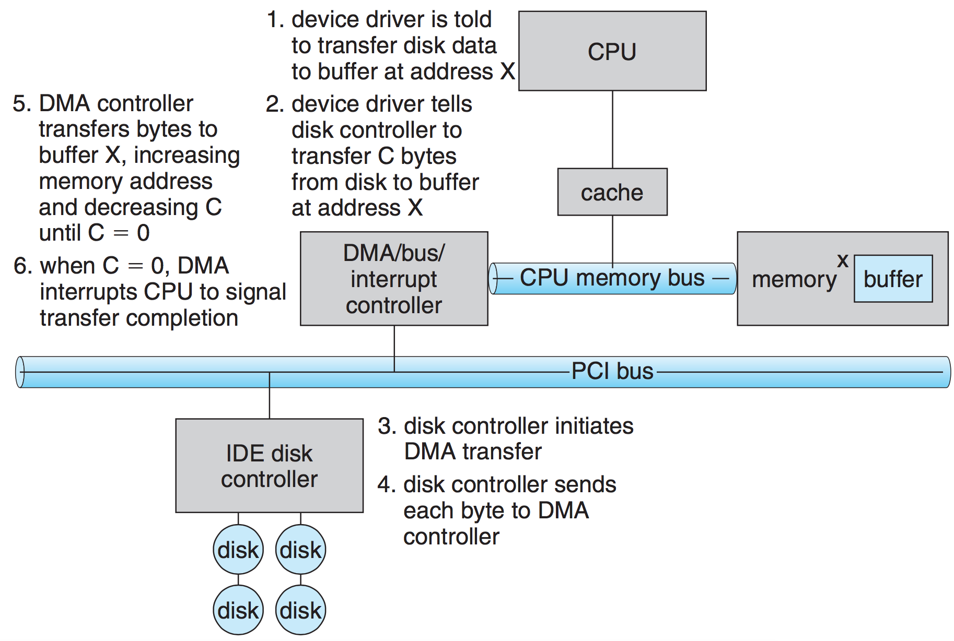
DMA过程

Slide 43
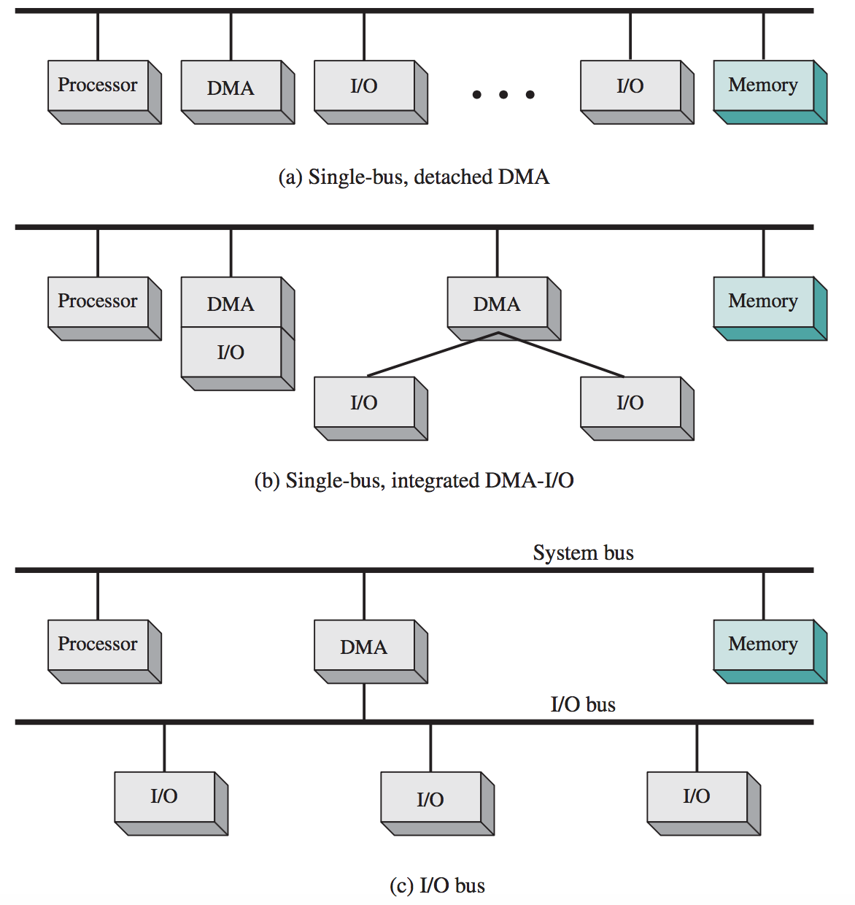
DMA方式
类似程序I/O，一次request一次transfer
周期挪用减少，但接口数量不可扩展
所有设备通过I/O总线连接，DMA简单
Notes:
独立总线后，IO—DMA的数据传输不需要经过系统总线

Slide 44
缓冲管理
缓和CPU与I/O设备间速度不匹配的矛盾。
减少对CPU的中断频率。
提高CPU和I/O设备之间的并行性。

Slide 46
缓冲类型
单缓冲Single Buffer
双缓冲Double Buffer
循环缓冲Circular Buffer
缓冲池Buffer Pool

Slide 47
单缓冲
一个缓冲区

Slide 48
双缓冲
缓冲对换(Buffer Swapping)

Slide 49
循环缓冲
多个缓冲区
进程同步

Slide 50
缓冲池
既可用于输入又可用于输出的公用缓冲池
空(闲)缓冲区
空缓冲队列emq
输入数据缓冲区
输入队列：inq
输出数据缓冲区
输出队列：outq

Slide 51
I/O软件
效率
解决外部设备与CPU速度不匹配
提高主机和外设的并行工作能力
通用性
降低用户管理、操作设备的复杂性

Slide 52
I/O软件
与具体设备无关
统一命名
错误处理
缓冲
设备的分配、释放
控制方式

Slide 53
中断的工作方式

Slide 54
设备驱动程序Device Driver
I/O进程与设备控制器之间的通信程序，常以进程的形式存在。
检查用户I/O请求的合法性，了解I/O设备的状态，传递有关参数，设置设备的工作方式。
接收上层软件发来的抽象I/O要求，转换为具体指令后，发送给设备控制器；
例如，将磁盘块号转换为磁盘的盘面、磁道号及扇区号。
将由设备控制器发来的信号传送给上层软件。

Slide 55
设备独立性Device Independence
也称为设备无关性：应用程序独立于具体使用的物理设备。
应用程序：逻辑设备
系统执行：物理设备
映射关系
设备灵活分配，I/O重定向
Naming
Principles of Computer System Design: An Introduction

Slide 56
设备独立性软件
执行所有设备的公有操作
设备的分配与回收；
将逻辑设备名映射为物理设备名；
提供独立于设备的数据逻辑组织方式；
对设备进行保护，禁止用户直接访问设备；
缓冲管理；
差错控制
向用户层提供统一接口

Slide 57
逻辑设备表
LUT，Logical Unit Table
系统共享一张表或用户各一张表
Notes:
B为多用户系统，每个用户一张LUT

Slide 58
设备分配
设备控制表(DCT)
Device Control Table
Notes:
(1) 设备队列队首指针。凡因请求本设备而未得到满足的进程，其PCB都应按照一定的策略排成一个队列，称该队列为设备请求队列或简称设备队列。其队首指针指向队首PCB。在有的系统中还设置了队尾指针。
(2) 设备状态。当设备自身正处于使用状态时，应将设备的忙/闲标志置“1”。若与该设备相连接的控制器或通道正忙，也不能启动该设备，此时则应将设备的等待标志置“1”。
(3) 与设备连接的控制器表指针。该指针指向该设备所连接的控制器的控制表。在设备到主机之间具有多条通路的情况下，一个设备将与多个控制器相连接。此时，在DCT中还应设置多个控制器表指针。
(4) 重复执行次数。由于外部设备在传送数据时，较易发生数据传送错误，因而在许多系统中，如果发生传送错误，并不立即认为传送失败，而是令它重新传送，并由系统规定设备在工作中发生错误时应重复执行的次数。在重复执行时，若能恢复正常传送，则仍认为传送成功。仅当屡次失败，致使重复执行次数达到规定值而传送仍不成功时，才认为传送失败。

Slide 59
控制器控制表(COCT)
Controller Control Table
一张用于记录控制器情况的控制器控制表

Slide 60
通道控制表
Channel Control Table
每个通道都配有一张通道控制表。

Slide 61
系统设备表
System Device Table
系统范围的数据结构，其中记录了系统中全部设备的情况。

Slide 62
系统设备表
设备类型
设备标识
获得设备的进程号
DCT指针
表项1
……
表项i
……
设备控制表（DCT）
控制器控制表COCT
通道控制表CHCT
设备类型
设备标识
设备忙/闲标记
COCT指针
设备等待队列首指针
设备等待队列尾指针
控制器标识
控制器忙/闲标记
CHCT指针
控制器等待队列首指针
控制器等待队列尾指针
通道标识
通道忙/闲标记
COCT指针
通道等待队列首指针
通道等待队列尾指针

Slide 63
设备分配
设备固有属性
独占，共享，虚拟
分配算法
分配的安全性

Slide 64
设备分配算法
先来先服务
当有多个进程对同一设备提出I/O请求时，根据诸进程对某设备提出请求的先后次序进行分配。
优先级高者优先
在进程调度中优先权高的进程优先获得处理机。如果对这种高优先权进程所提出的I/O请求也赋予高优先权，有助于这种进程尽快完成。

Slide 65
分配中的安全性
安全分配方式
当进程发出I/O请求后，便进入阻塞状态，直到其I/O操作完成时才被唤醒。摒弃了造成死锁的四个必要条件之一的“请求和保持”条件。
不安全分配方式
进程在发出I/O请求后仍继续运行，需要时又发出第二个I/O请求、 第三个I/O请求等。仅当进程所请求的设备已被另一进程占用时，请求进程才进入阻塞状态。

Slide 66
SPOOLing
为缓和CPU与I/O设备速度矛盾而引入了脱机输入、脱机输出技术。
一道程序模拟脱机输入时的外围控制机功能，把低速I/O设备上的数据传送到高速磁盘上；
一道程序来模拟脱机输出时外围控制机的功能，把数据从磁盘传送到低速输出设备上。
在联机情况下实现的同时外围操作称为：SPOOLing (Simultaneous Peripheral Operating On Line)→假脱机操作。

Slide 67
SPOOLing组成
输入井 输出井
输入缓冲 输出缓冲
输入进程 输出进程

Slide 68
SPOOLing的组成
MEM

Slide 69
SPOOLing的组成
输入井和输出井
磁盘上的两个存储空间。
输入井：模拟脱机输入时的磁盘，用于暂存I/O设备输入的数据；
输出井：模拟脱机输出时的磁盘，用于暂存用户程序的输出数据。
输入缓冲区和输出缓冲区。
输入缓冲区用于暂存由输入设备送来的数据，以后再传送到输入井。
输出缓冲区用于暂存从输出井送来的数据，以后再传送给输出设备。

Slide 70
SPOOLing的组成
输入进程SPi和输出进程SPo。
Spi：模拟脱机输入时的外围控制机，将用户要求的数据从输入机通过输入缓冲区送到输入井，当CPU需要输入数据时，直接从输入井读入内存；
Spo：模拟脱机输出时的外围控制机，把用户要求输出的数据先从内存送到输出井，待输出设备空闲时，再将输出井中的数据经过输出缓冲区送到输出设备上。

Slide 71
特点
提高I/O速度
将对低速I/O设备的操作→对输入/输出井中数据的存取，缓和了CPU与低速I/O设备之间速度不匹配的矛盾。
将独占设备改造为共享设备
并未给任何进程分配设备，只是在输入井或输出井中为进程分配一个存储区。
实现了虚拟设备功能
宏观上，虽然是多个进程在同时使用一台独占设备，对于每一个进程而言，都认为自己独占了一个设备。

Slide 72
思考
如何用SPOOLing技术管理打印机？

Slide 73
谢谢！

